Slide 1
One hidden layer
Neural Network
Random Initialization

Slide 2






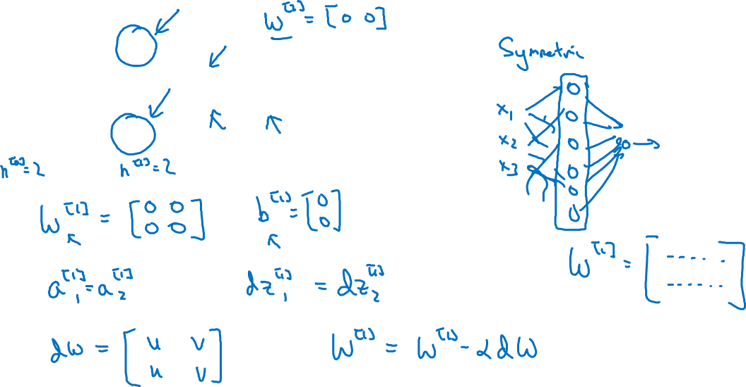
What happens if you initialize weights to zero?
$$x_{1}$$
$$a_{1}^{[1]}$$
$$a_{1}^{[2]}$$
$$\hat{y}$$
$$x_{2}$$
$$a_{2}^{[1]}$$

Slide 3
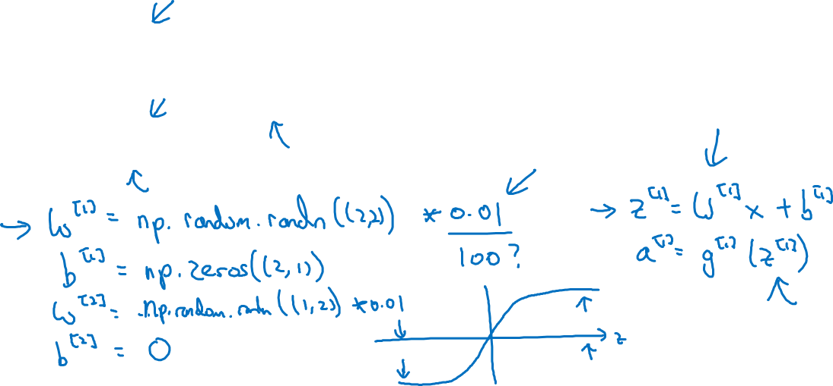
Random initialization
$$x_{1}$$
$$a_{1}^{[1]}$$
初始化的时候，一般初始化为一个很小的靠近0的数，这样斜率比较大，收敛比较快。习惯上使用0.01作为系数
$$a_{1}^{[2]}$$
$$\hat{y}$$
$$x_{2}$$
$$a_{2}^{[1]}$$

